Slide 1

Bases de Datos I
Acuerdo Pedagógico
Pedagogical Agreement
Ing. Jesús Ariel González Bonilla

Slide 2

Justificación de la Asignatura
Subject Justification
El curso de Bases de Datos I es fundamental en el programa de Ingeniería de Sistemas, proporcionando conocimientos esenciales sobre la gestión y manipulación de datos a través de DBMS como MySQL y MariaDB. En un entorno donde los datos son cruciales para la toma de decisiones y funcionamiento de las organizaciones, esta asignatura capacita a los estudiantes en el diseño, operación y administración de bases de datos, preparando profesionales capaces de implementar soluciones robustas y escalables, incrementando su empleabilidad y preparación para el mercado laboral actual.
Fuente: IA -GPT

Slide 3

Objetivo General
General Objective
Formar a los estudiantes en el diseño, manejo y administración de bases de datos, proporcionándoles una comprensión profunda de los conceptos y técnicas necesarios para desarrollar soluciones eficientes y escalables.
Objetivos Específicos
Specific Objectives
Enseñar la instalación, configuración y optimización de entornos de trabajo con MySQL y MariaDB en diferentes sistemas operativos.
Desarrollar habilidades en los estudiantes para diseñar modelos de bases de datos eficientes, utilizando técnicas de modelado de datos conceptuales, lógicos y físicos.
Proveer conocimientos avanzados sobre el uso de consultas SQL, procedimientos almacenados, transacciones, triggers y eventos, asegurando la integridad y eficiencia en la manipulación de datos.
Fuente: Google

Slide 4
Resultado de Aprendizaje
Learning Outcome
Aplica conocimientos sobre diseño y construcción de bases de datos para resolver problemas reales en diversos contextos profesionales, mejorando la eficiencia y seguridad en la información.
Temas Principales
Main Topics
Unidad 0: Acuerdo Pedagógico
Unidad 1: Introducción y Fundamentos
Unidad 2: Modelado de Datos
Unidad 3: Operaciones Básicas en SQL
Unidad 4: Administración de Bases de Datos
Unidad 5: Funciones y Procedimientos
Unidad 6: Manejo Avanzado de SQL
Unidad 7: Herramientas y Optimización

Slide 5
Estrategia de Evaluación
Evaluation Strategy
Momento | Fecha | Porcentaje | Autoevaluación | Coevaluación | Heteroevaluación
 |  |  |  |  | Parcial | Certificación Academia | Talleres y ejercicios | Proyecto
Primer momento | 28-ago | 30% | 2% | 3% | 70% | 10% | 15% | -
Segundo momento | 2-oct | 30% | 2% | 3% | 70% | 10% | 15% | -
Tercer momento | 13-nov | 40% | 2% | 3% | 50% | 10% | 15% | 20%

Slide 6
Recomendaciones
Recommendations
Si no me siento capacitado para el parcial, puedo no entrar y pagar diferido o intentarlo. El diferido, con más de 15 días de estudio, será más complejo.
Si no entrego actividades a tiempo, tengo 24 horas para enviarlas por correo. Sin excusa válida, la nota será cero y se calificará sobre 3.0.
Si falto a un quiz sorpresa, solo se repondrá con excusa válida; de lo contrario, no contará.
Las actividades en clase deben entregarse 10 minutos antes del cierre en plataforma. Si no se entrega a tiempo, se calificará sobre 3.0, únicamente aquellas durante el plazo de entrega tardía, normalmente será 10 min.
Usar el repositorio de apoyo para bajar material y ejemplos realizado en clase: https://github.com/code-corhuila/base-datos-i-2024-b.git
Usar únicamente Moodle con plataforma de entrega oficial para las actividades.
Medio de comunicación oficial, grupo 2024-2 Base de Datos I

Slide 7
Tutorías
Mentoring
Tutoría | Fecha Tutoría
Parcial Primer Corte | Última Semana de Agosto – Virtual Grupal
Parcial Segundo Corte | Primera Semana de Octubre – Virtual Grupal
Parcial Tercer Corte | Tercer Semana de Noviembre – Virtual Grupal
En caso de requerir tutoría presencial individual o grupal, escribir al correo: jesus.gonzalez@corhuila.edu.co – Sin correo solicitando no se realizará la tutoría. Horario según acuerdo pedagógico

Slide 8
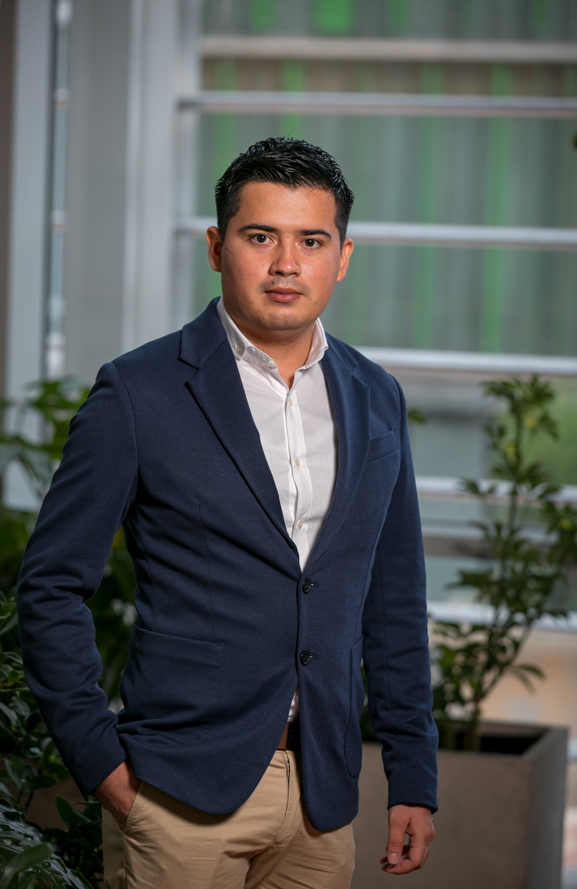
Acerca del Profesor
About Professor
Desarrollador Full Stack con más de seis años de experiencia en Java, especializado en soluciones escalables con Spring Boot y js. Además, siete años de experiencia en la enseñanza y docencia de
desarrollo de software, incluyendo liderazgo y trabajo en equipo.
Titulado en Ingeniería de Sistemas y Magíster en Gerenciade Sistemas de Información y Proyectos Tecnológicos, con Especialización en Gestión y Seguridad de Bases de Datos.

